Slide 1
Математика
и
биология…
…на кухне?

Slide 2
Цели:
образовательные: применение имеющихся знаний и умений для выполнения практических заданий
воспитательные: расширение знаний о мире профессий; формирование уважения к людям труда, ответственности;
развивающие: развитие любознательности, умений работать с источниками информации.

Slide 3
Чтоб природе другом стать,
Тайны все её узнать,
Все загадки разгадать,
Научитесь наблюдать,
Будем вместе развивать
у себя внимательность,
А поможет всё узнать
наша любознательность.

Slide 4
ПЛОДЫ

Slide 5
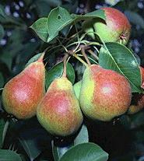
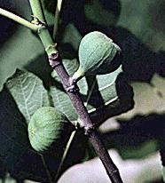
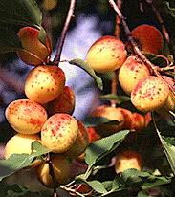
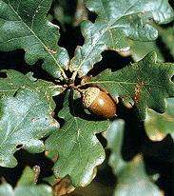
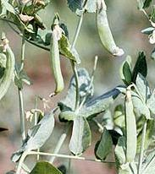
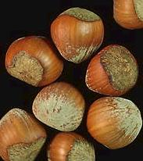
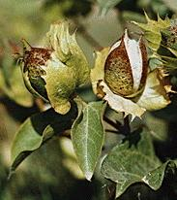
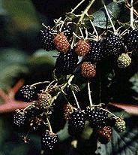
МНОГООБРАЗИЕ ПЛОДОВ

Slide 6
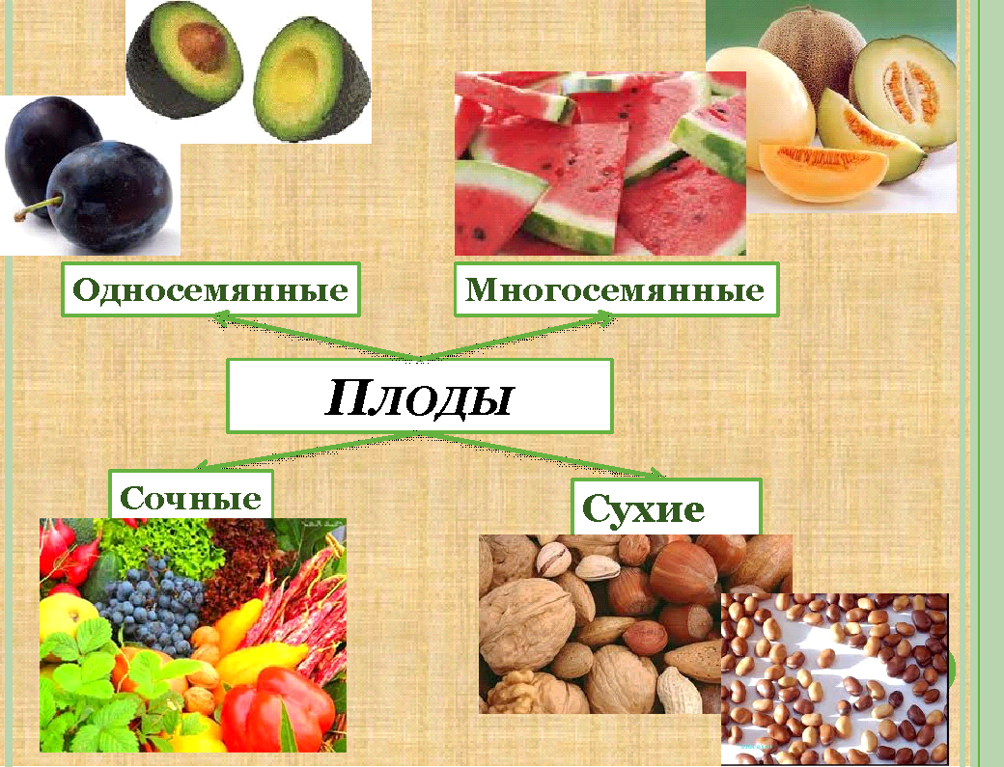

Slide 7
КЛАССИФИКАЦИЯ ПЛОДОВ
ПРИЗНАКИ ПЛОДОВ |  | ВИДЫ ПЛОДОВ (РАСТЕНИЯ)
КОЛИЧЕСТВО СЕМЯН | СТРОЕНИЕ ОКОЛОПЛОДНИКА
ОДНОСЕМЯННЫЕ | СУХОЙ | ОРЕХ (ЛЕЩИНА, ФУНДУК) ЖЕЛУДЬ (ДУБ) СЕМЯНКА (ПОДСОЛНЕЧНИК) ЗЕРНОВКА (ОВЁС, ПШЕНИЦА) КРЫЛАТКА (КЛЁН)
 | СОЧНЫЙ | КОСТЯНКА (СЛИВА, ВИШНЯ)
МНОГОСЕМЯННЫЕ | СУХОЙ | БОБ (ГОРОХ) СТРУЧОК, СТРУЧОЧЕК (РЕДИС) КОРОБОЧКА (МАК)
 | СОЧНЫЙ | ЯГОДА (ВИНОГРАД) ЯБЛОКО (ГРУША) ТЫКВИНА (ОГУРЕЦ) ПОМЕРАНЕЦ (ЛИМОН)

Slide 8
ПЛОД
РАЗВИВАЕТСЯ ИЗ ЦВЕТКА
СОДЕРЖИТ СЕМЕНА
ОРГАН РАЗМНОЖЕНИЯ ЦВЕТКОВЫХ РАСТЕНИЙ

Slide 9

ФИЗМИНУТКИ
А теперь, ребята, встать
Руки медленно поднять,
Пальцы сжать, потом разжать,
Руки вниз и так стоять.
Наклонитесь вправо, влево.
И беритесь вновь за дело.

Slide 10
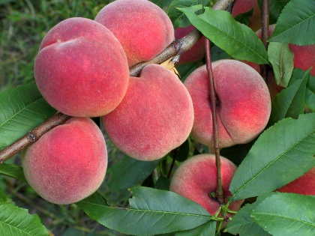
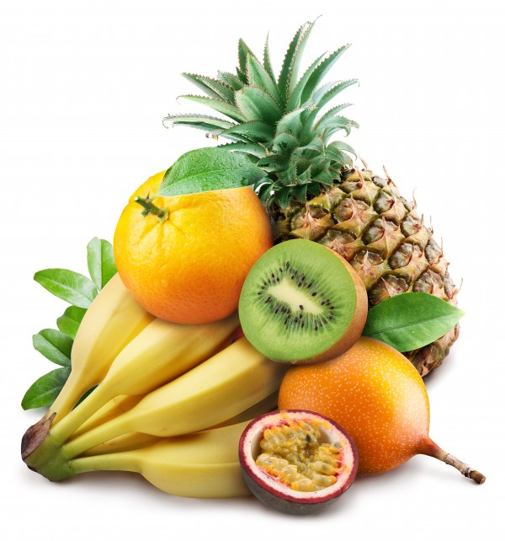

Slide 11
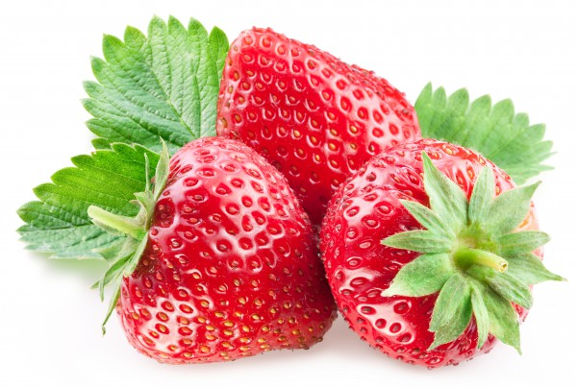
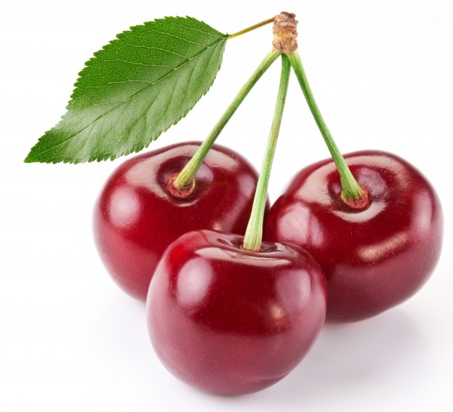

Slide 12
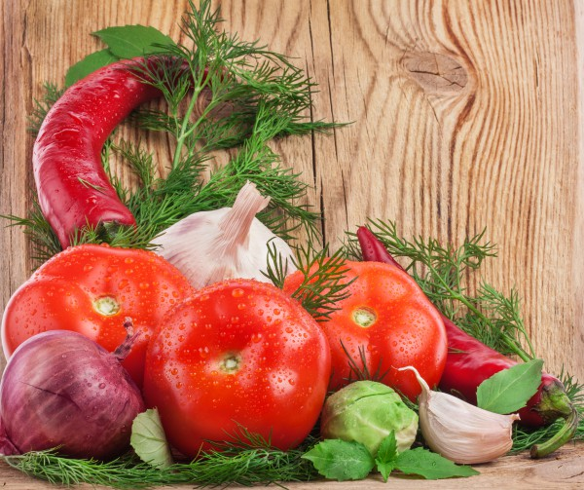
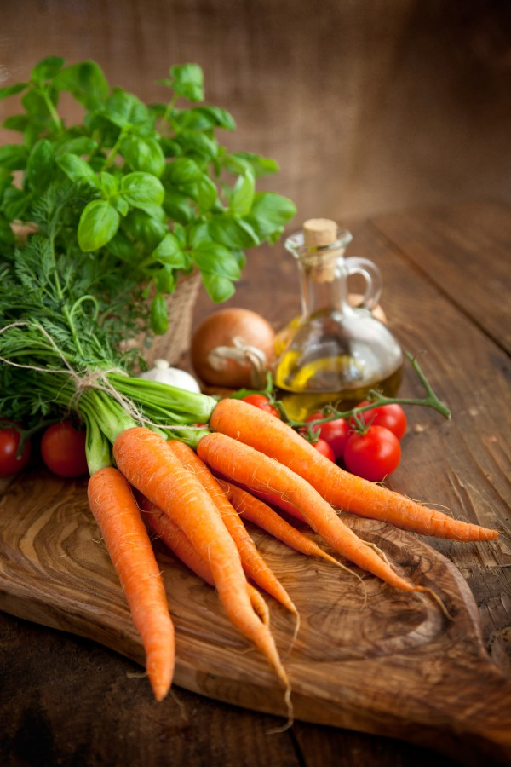

Slide 13
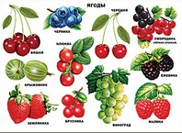

Slide 14
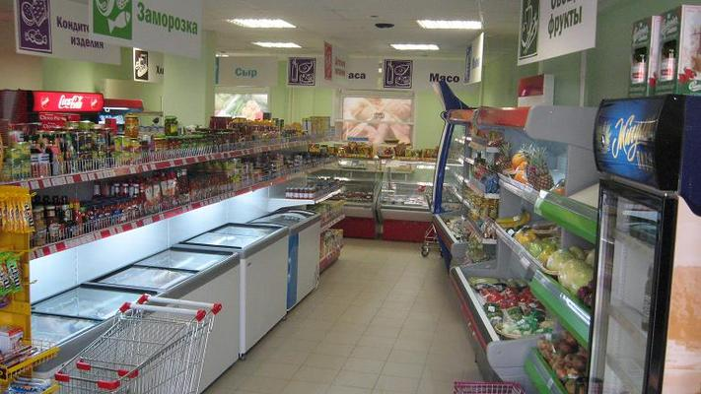
Идем в магазин

Slide 15

Идем
на
кухню

Slide 16


Slide 17
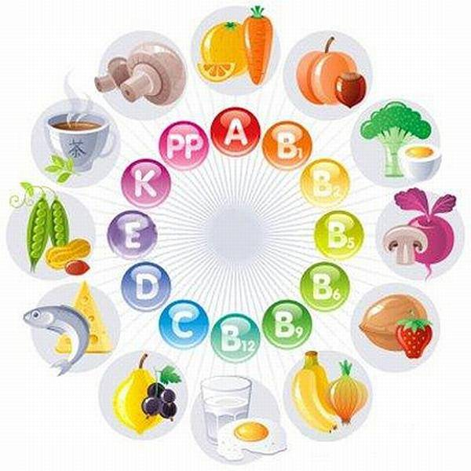

Slide 18
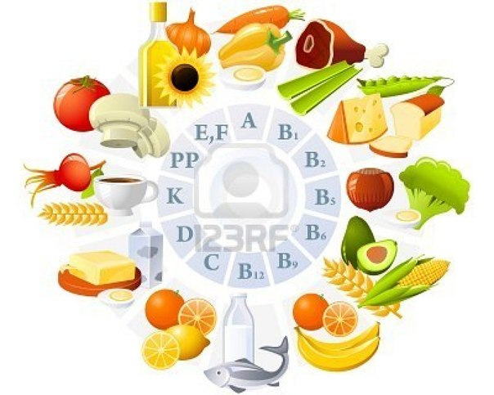

Slide 19

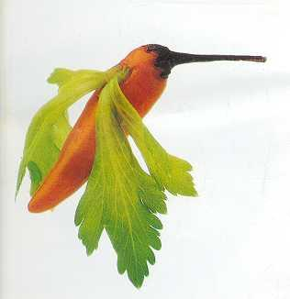
Изделия
из
плодов

Slide 20
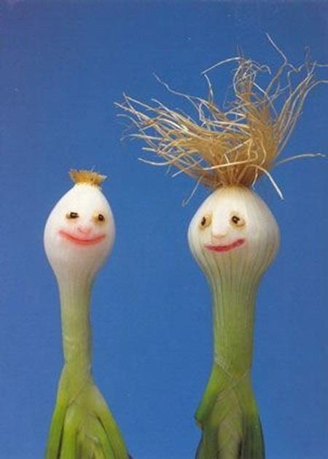
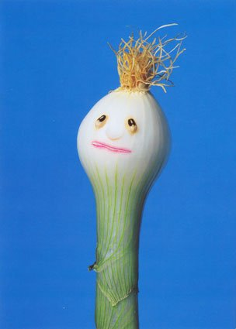

Slide 21
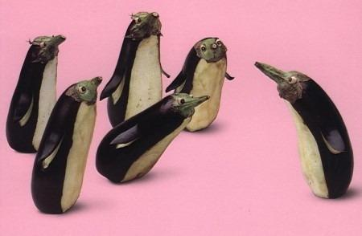

Slide 22
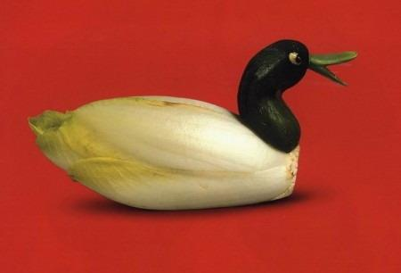

Slide 23
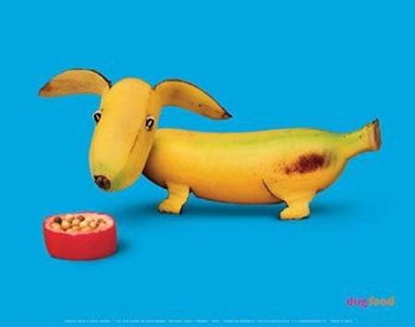

Slide 24
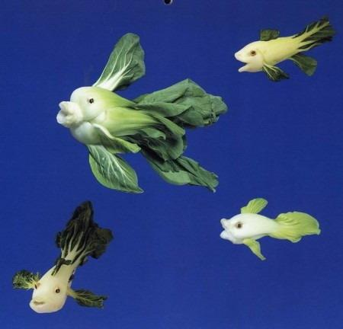

Slide 25
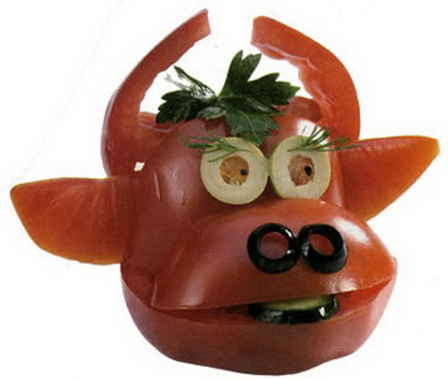

Slide 26
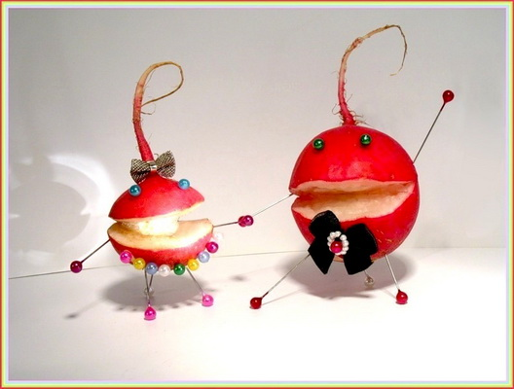

Slide 27
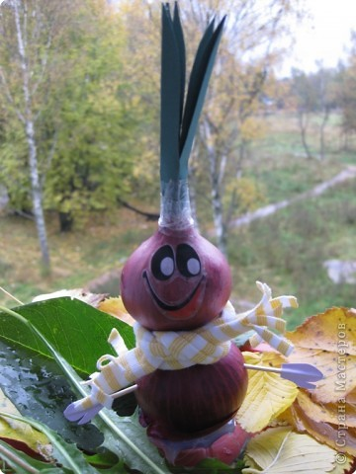

Slide 28
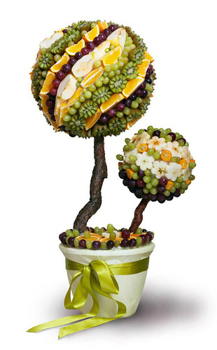
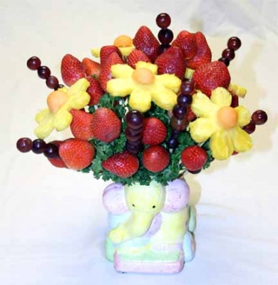

Slide 29
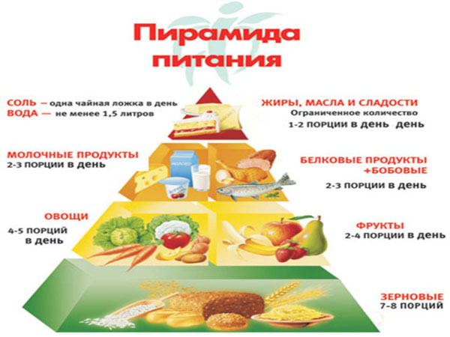

Slide 30
Спасибо
За внимание

